Slide 1
基于预估校正准静态策略的加速器驱动
次临界系统动力学程序简介
西安交通大学，核科学与技术系
2015/12/08

Slide 2
主要内容:
中子动力学计算方法
预估校正的准静态策略
程序及部分数值结果
小结与展望

Slide 3
动力学计算—研究范围
核反应堆动力学：原子核裂变链式反应堆的动态行为。
主要取决于微观的裂变反应；
瞬发中子发射，复合核裂变的“瞬间”产生；
缓发中子发射，高激发态的裂变碎片β衰变后核跃迁过程中产生；
反应堆中各种过程的特征时间：
核反应（直接反应-形成复合核） | ~10⁻²¹—10⁻¹⁷ s
瞬发中子发射 | ~10⁻¹⁷ s
瞬发光子发射 | ~10⁻¹⁴ s
（γ射线，中子）探测器响应 | ~10⁻¹¹—10⁻⁷ s
平均中子代时间（快谱-热谱） | ~10⁻⁸—10⁻³ s
反应性反馈 | ~10⁻²—10⁻¹ s
燃料温度变化 | ~10⁻¹—10 s
温度流量指示 | ~10⁻¹—10 s
控制棒移动 | ~0.5—10 s
缓发中子发射 | ~0.3—80 s
慢化剂温度变化 | ~1—10³ s
氙及钐中毒 | ~10 h
燃耗、转换、增殖 | ~10—500 d
考虑的特征时间尺度:
~10⁻⁸ — ~10² s
~10⁻⁸ — ~10 h

Slide 4
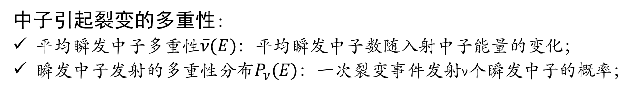
动力学计算—分布/期望
强中子场：功率噪声，中子场本身的统计性良好，在平均值附件波动；
弱中子场：零功率噪声，中子数较少，表现出显著的涨落特征；
中子引起裂变的多重性：
平均瞬发中子多重性$\overline{ν}(E)$：平均瞬发中子数随入射中子能量的变化；
瞬发中子发射的多重性分布$P_{ν}(E)$：一次裂变事件发射ν个瞬发中子的概率；
A: 随机中子动力学模型：
t时刻，系统中子数为n，L组缓发中子先驱核数为C的概率
B: 含时Boltzmann模型（时间相关的中子输运模型）：
系统中子数的期望值
系统缓发中子先驱核数的期望值

Slide 5
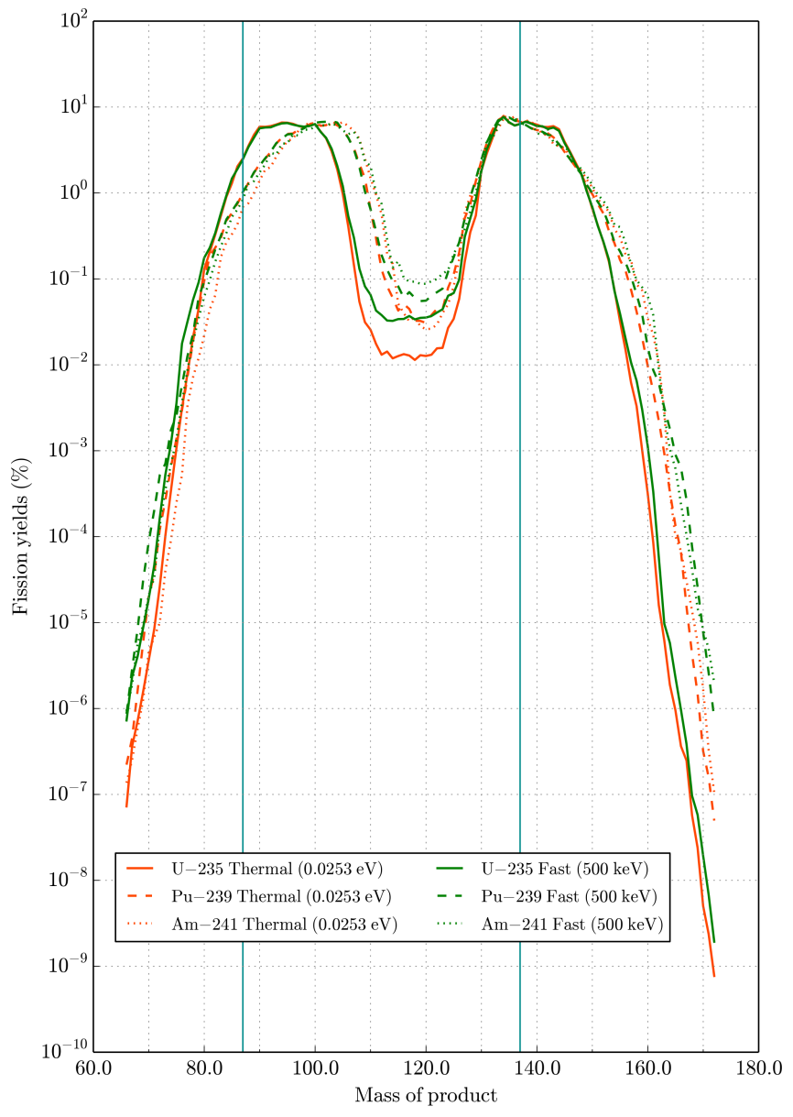
动力学计算—先驱核
8组先驱核衰变数据：
Br-87
I-137
Group | Precursor | Half-life (s) | Abundance | Half-life (s)
1 | Br-87 | 55.6 | 0.033 | 55.6
2 | I-137 | 24.5 | 0.178 | 24.5
3 | Br-88 | 16.3 | 0.111 | 16.3
4 | I-138 | 6.46 | 0.046 | 5.21
 | Rb-93 | 5.93 | 0.024
 | Br-89 | 4.38 | 0.101
5 | Rb-94 | 2.76 | 0.162 | 2.37
 | I-139 | 2.30 | 0.046
 | As-85 | 2.08 | 0.107
 | Y-98m | 2.00 | 0.088
6 | Kr-93 | 1.29 | 0.0048 | 1.04
 | Cs-144 | 1.00 | 0.0070
 | I-140 | 0.86 | 0.0052
7 | Br-91 | 0.542 | 0.017 | 0.424
 | Rb-95 | 0.384 | 0.049
8 | Rb-96 | 0.203 | 0.017 | 0.195
 | Rb-97 | 0.170 | 0.0052

Slide 6
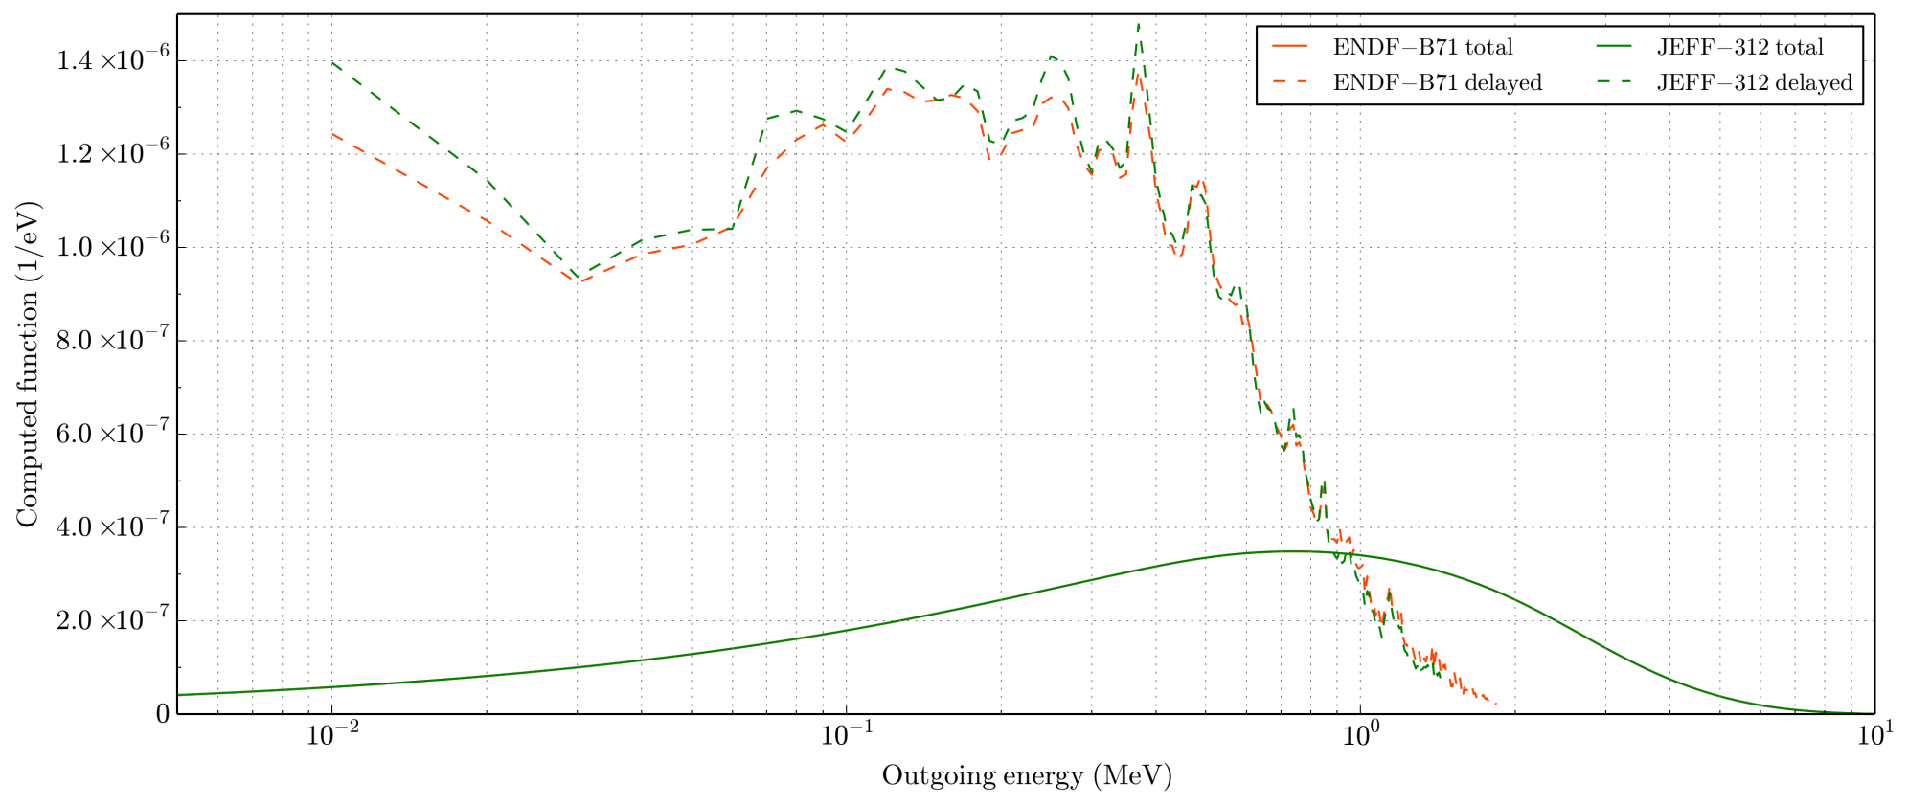
动力学计算—先驱核
缓发中子发射：能谱更软

Slide 7
动力学计算—模型
包含先驱核的时间相关中子输运方程组：
对比临界进算：
时间导数：前一时刻对后续的影响；
缓发中子：延迟产生；
满足:
满足限制条件：
初始条件；
边界条件；
其中:

Slide 8
动力学计算—时间离散/解耦
抛物型偏微分方程组：
先采用半离散格式，空间离散后生成常微分方程组，再时间离散；
中子通量密度和先驱核浓度解耦求解（裂变源随时间近似）；
常用数值方法：
模态综合法；
准静态方法；
传统准静态/预估校正准静态/广义准静态/多点方法/多重幅函数方法
直接方法；
通量密度方程（龙格-库塔法；隐式线性多步法），输运通常采用低阶方法
先驱核方程（差分；积分-裂变率线性/二次/指数近似）

Slide 9
主要内容:
中子动力学计算方法
预估校正的准静态策略
程序及部分数值结果
小结与展望

Slide 10
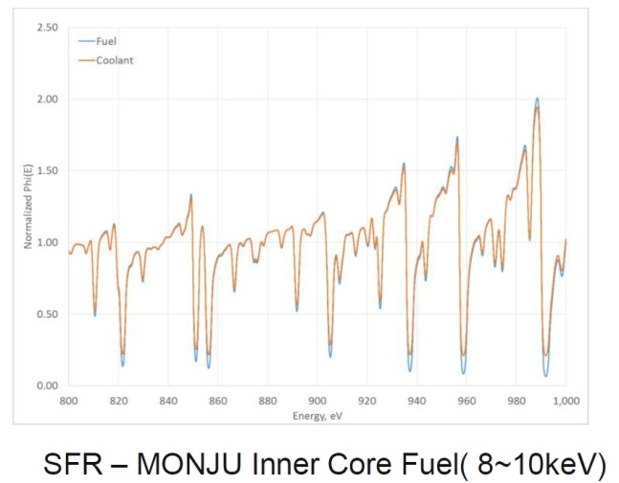
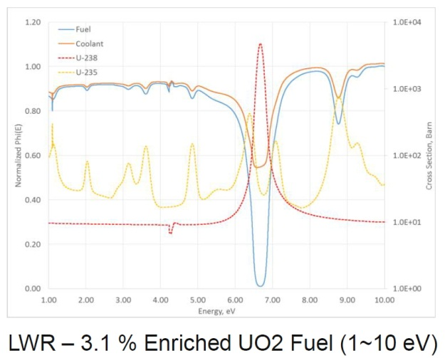
预估校正准静态—快中子堆空间效应
← 快谱系统，燃料和冷却剂能谱的比较
快中子堆芯，中子自由程更长，通量分布更加平坦。
热谱系统，燃料和冷却剂能谱的比较→

Slide 11
预估校正准静态—快中子堆能谱效应
典型快中子堆芯能谱以及结构材料弹性散射峰 →
快中子堆芯，能谱结构复杂，堆芯计算需要的能谱数目多。
← 典型快中子堆芯计算的能群结构

Slide 12
预估校正准静态—需求分析
需求分析：
快中子堆芯空间分布平坦，较少的局部通量畸变；
快中子堆芯多采用输运计算且能群数目多；
→ 需要减少瞬态过程中的空间计算次数!
国际现状：
SIMMER-III/IV，JAEA/FZK/CEA/IRSN/ENEA；
KIN3D，CEA/FZK … …；

Slide 13
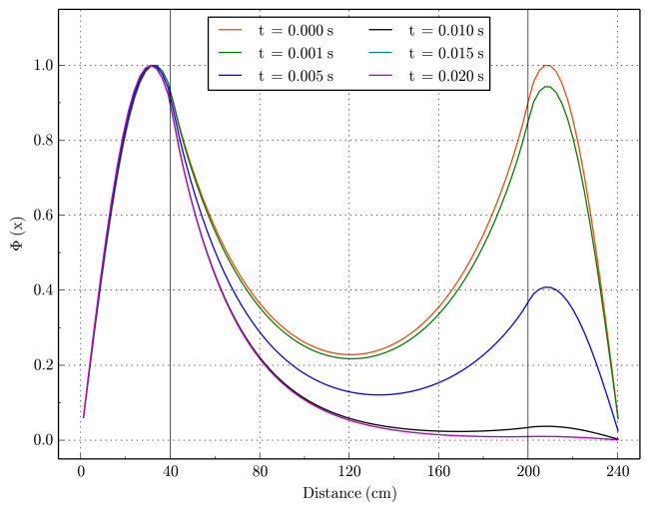
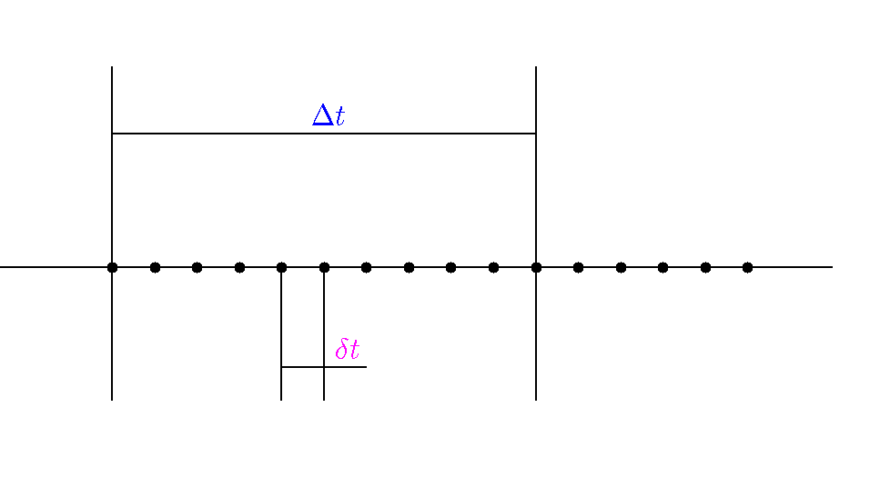
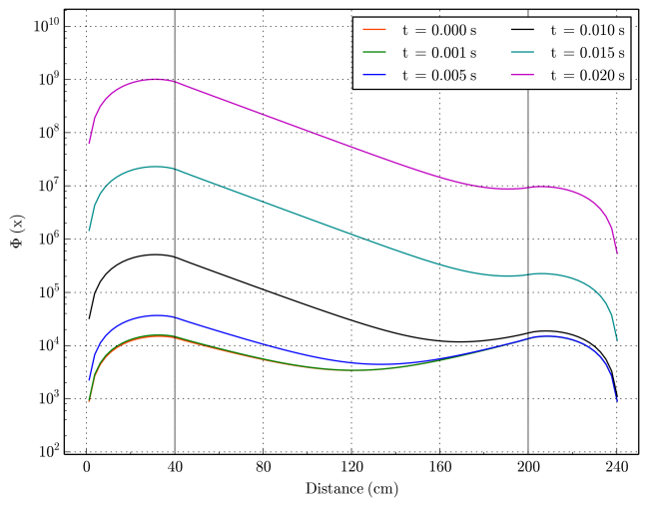
预估校正准静态—假设
基本假设：
通量密度“形状”随时间的变化率
<<
通量密度“幅度”随时间的变化率
形状值
真实值
幅度值
Δt：大时间步，求解空间相关的“形状”，考虑通量畸变效应；
δt：中时间步，求解快速变化的“幅度”；

Slide 14
预估校正准静态—理论
基于微扰理论的点堆方程 (L.N.Ussachoff & A.F. Henry)：
“形状”为稳态临界方程的基模;
因子分裂 (幅度 & 形状):
投影过程:
幅函数方程(点堆方程)：
稳态参考堆芯的价值函数:
归一化条件:
与幅函数耦合的形状方程：

Slide 15
预估校正准静态—点堆求解
基于Richardson外推的点堆求解：
点堆方程:
其中:
隐式Euler差分:
Richardson外推:
Richardson矩阵

Slide 16
主要内容:
中子动力学计算方法
预估校正的准静态策略
程序及部分数值结果
小结与展望

Slide 17
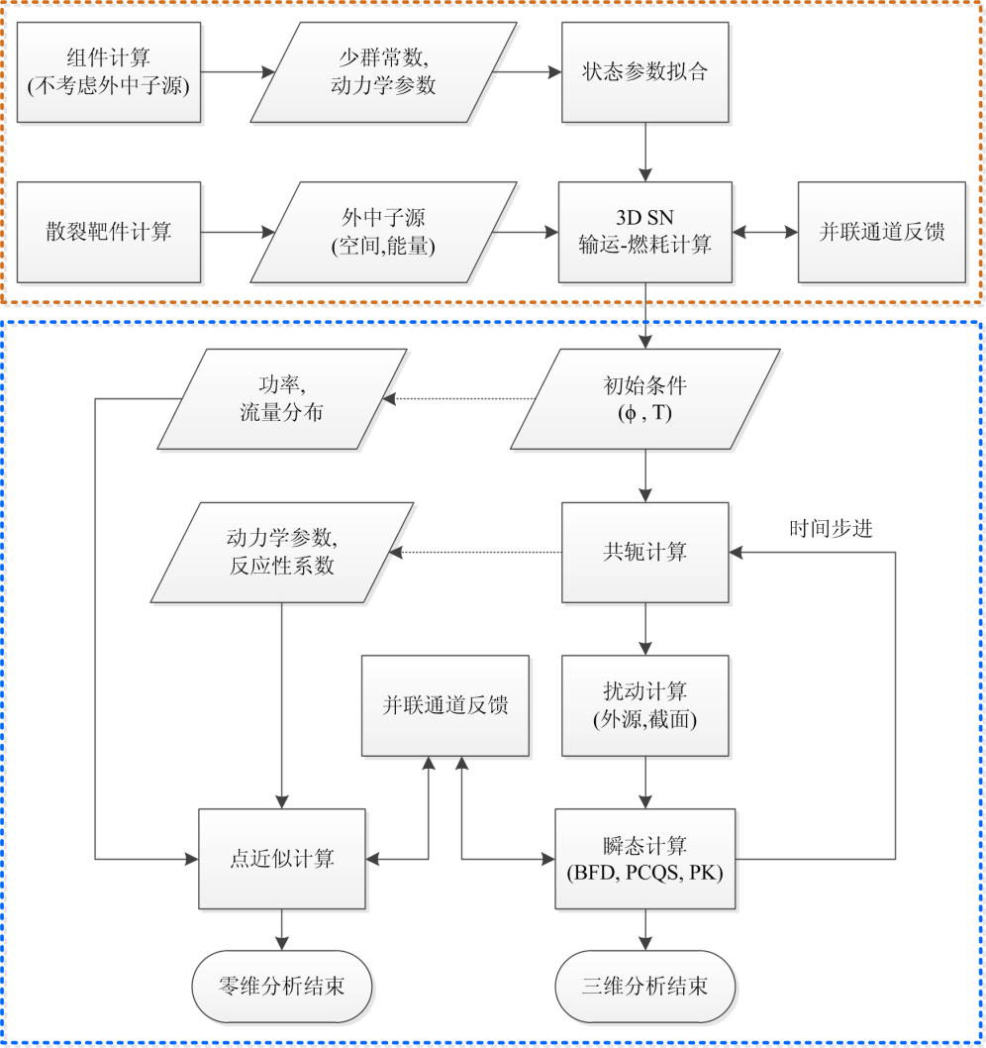
动力学计算—程序流程
参数生成
物理计算：三角形节块输运
热工计算：组件并联通道
反馈计算：组件截面拟合
中子动力学计算方法：
全隐式差分方法
预估校正准静态方法
点堆近似方法
瞬态分析

Slide 18
动力学计算—堆芯计算
通常的横向积分：
快堆六角形燃料组件
任意三角形的横向积分：
任意三角形的节块输运方法：
坐标变换；
正三角形横向积分；
1/6堆芯 or 全堆芯计算；

Slide 19
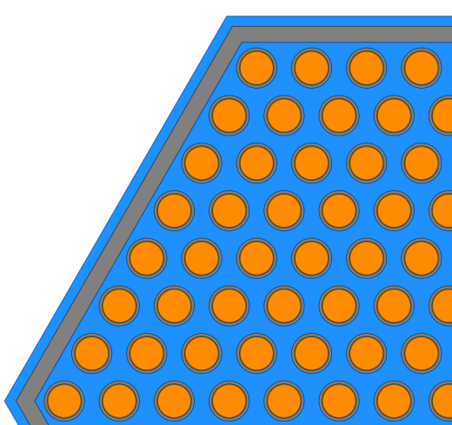
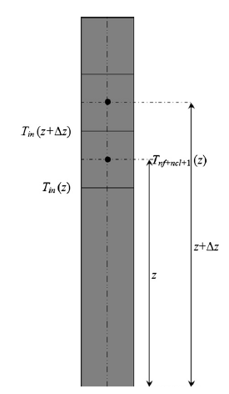
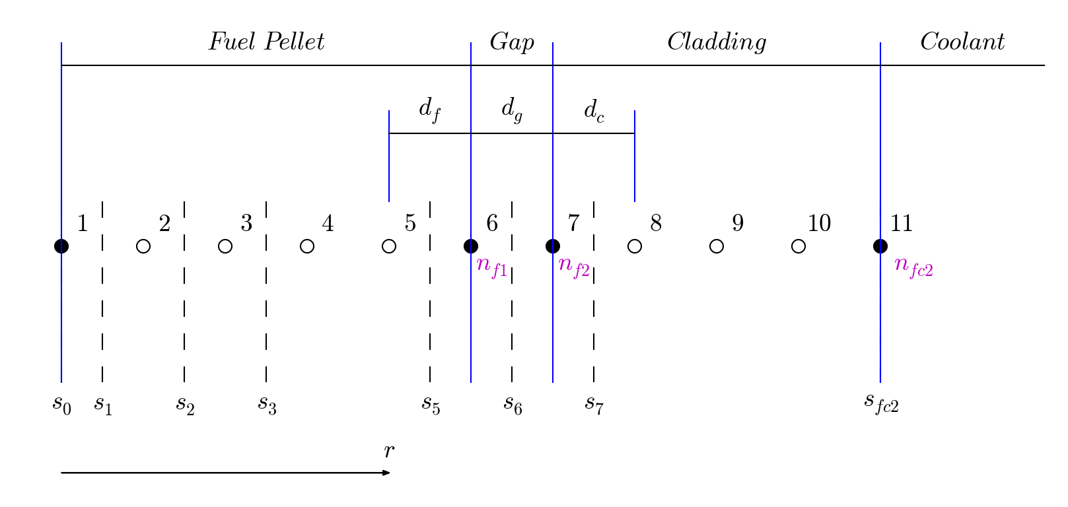
动力学计算—反馈模型
平行通道反馈：
堆芯为节块法，组件层次反馈；
闭式燃料组件，无组件间搅混；
反馈参数主要包括燃料温度、冷却剂密度；
导热过程:
对流过程:

Slide 20
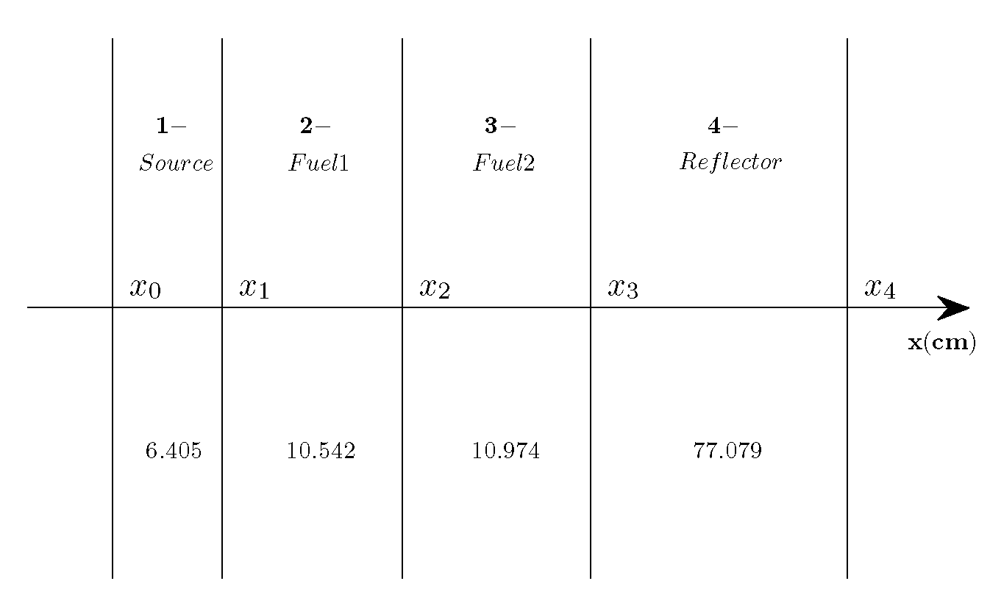
动力学计算—TFSP问题
Time-dependent Fixed Source Problem (TFSP):
一维两群含外源的裂变源问题；
Mathematica解析解作为参考值；
快/热群通量相对偏差基本<±5%;
燃料和反射层交界处偏差稍大;
热群通量比较
快群通量比较

Slide 21
动力学计算—点堆计算
某堆芯阶跃引入反应性后的功率变化：
时间(s) | 参考值 | Violet |  | 时间(s) | 参考值 | Violet
ρ +0.4000$ |  |  |  | ρ +0.7333$
1.0E-01 | 1.799528E+00 | 1.799528E+00 |  | 1.0E-01 | 5.210028E+00 | 5.210028E+00
1.0E+00 | 2.209840E+00 | 2.209840E+00 |  | 1.0E+00 | 1.518267E+01 | 1.518267E+01
5.0E+00 | 4.111945E+00 | 4.111945E+00 |  | 5.0E+00 | 8.964909E+02 | 8.964908E+02
1.0E+01 | 8.019200E+00 | 8.019201E+00 |  | 1.0E+01 | 1.388602E+05 | 1.388602E+05
5.0E+01 | 1.157603E+03 | 1.157604E+03 |  | 5.0E+01 | 4.587230E+22 | 4.587227E+22
1.0E+02 | 5.573863E+05 | 5.573871E+05 |  | 1.0E+02 | 3.633000E+44 | 3.632996E+44
ρ +0.9333$ |  |  |  | ρ +1.0666$
1.0E-01 | 4.522304E+01 | 4.522307E+01 |  | 1.0E-01 | 1.410422E+03 | 1.410424E+03
1.0E+00 | 1.805732E+06 | 1.805742E+06 |  | 1.0E+00 | 6.163334E+23 | 6.163453E+23
1.0E+01 | 5.888108E+51 | 5.888456E+51 |  | 5.0E+00 | 3.303192+115 | 3.303515+115
5.0E+01 | 1.125663+254 | 1.125995+254 |  | 1.0E+01 | 1.514717+230 | 1.515013+230
在瞬发超临界状态下，保证至少3位有效数字相同；

Slide 22
动力学计算—堆芯计算
R-Z几何；
均匀材料布置;

Slide 23
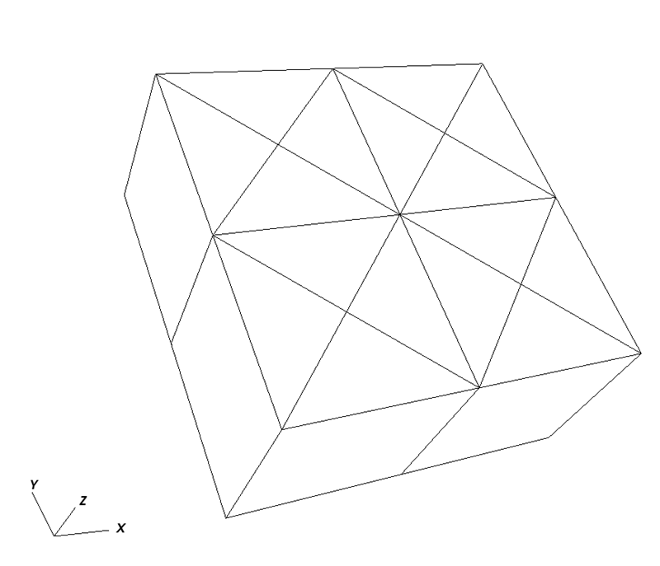
动力学计算—零维问题
零维问题
点堆近似
解析表达
pass
均匀三维
单群单组缓发中子
扰动量：

Slide 24
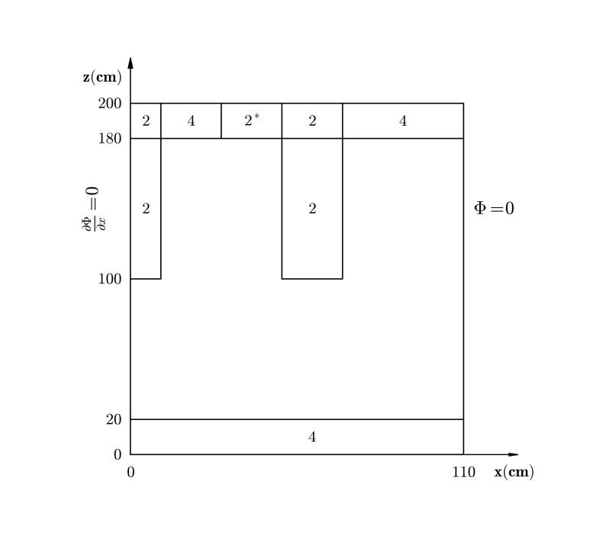
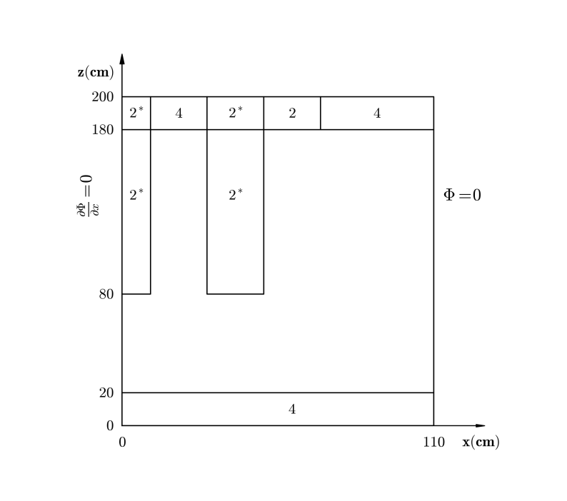
动力学计算—三维LMW
控制棒位置(t=0s)
控制棒位置(t=60s)
三维PWR 瞬态问题，无反馈；
瞬态，控制棒运动：
0s-26.666s,2号从100cm处移至180cm处；
7.5s-47.5s,2*号从180cm处移至80cm处；
时间步长0.5s，瞬态过程形状更新10次

Slide 25
反馈模型—beam trip
OECD/NEA ADS beam trip问题；
耦合热工反馈的点堆计算；
失源1s, 3s, 6s, 12s和源不再恢复；

Slide 26
反馈模型—beam trip
OECD/NEA ADS beam trip问题；
耦合热工反馈的点堆计算；
失源1s, 3s, 6s, 12s和源不再恢复；

Slide 27
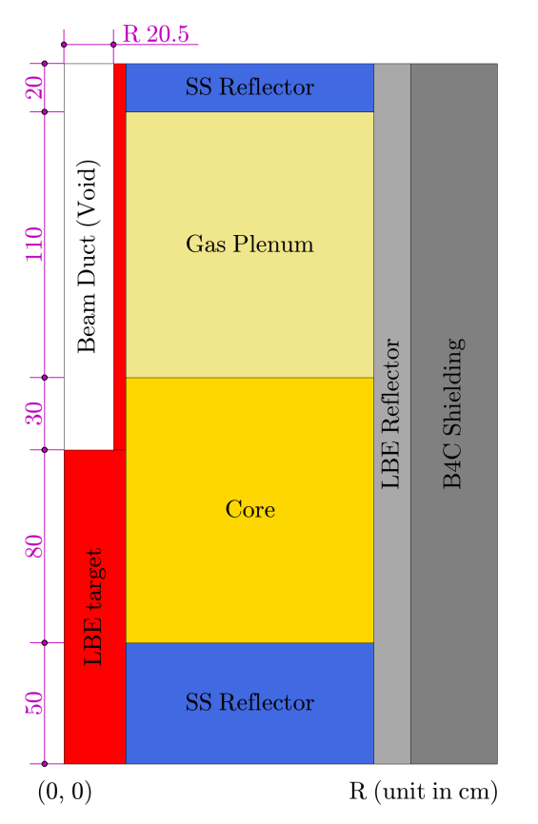
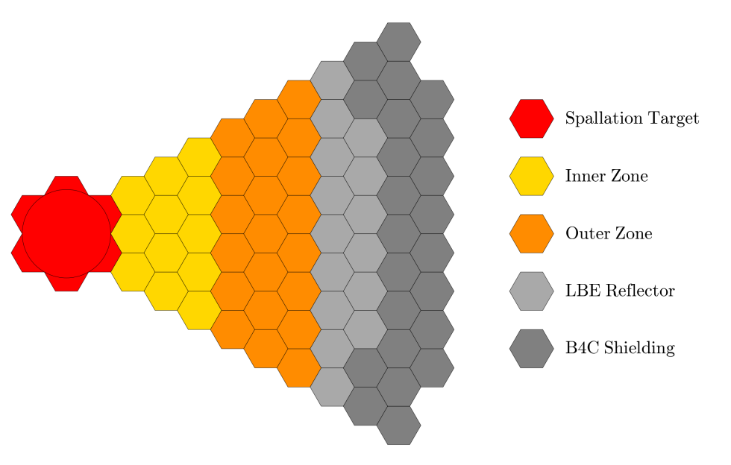
ADS计算—beam trip
contents | value
燃料/包壳/冷却剂 | TRU-10Zr/ HT9/ LBE
束流管半径 (cm) | 20.5
活性区高度 (cm) | 110.0
燃料组件数 | 54(内区)/ 108(外区)
组件栅距 (cm) | 17.78
燃料棒直径 (mm) | 7.20
包壳厚度 (mm) | 0.50
P/D | 1.48
寿期 (EFPD) | 600
重核素装载量 (kg) | 3965.5
热功率 (MWth) | 800
冷却剂流速限值 (m/s) | 2.0

Slide 28
ADS计算—beam trip
瞬态过程比较（三维 15G计算）：
case: Bu=0.0 GW.d/tHM, β_{eff}=218.13pcm
系统对于源瞬态迅速响应；
次临界度0.97水平下，三者结果符合较好；

Slide 29
ADS计算—beam trip
瞬态过程通量形状变化：

Slide 30
主要内容:
中子动力学计算方法
预估校正的准静态策略
程序及部分数值结果
小结与展望

Slide 31
小结展望—小结
小结与展望:
对于快谱的ADS堆芯计算，由于采用较多的能群以及输运计算，使得动力学计算过程中需要减少空间计算次数；
针对快谱ADS的瞬态分析程序DAISY在功能基本能够满足要求；
程序需要更进一步的校验和完善；

Slide 32
Thanks for your Attention and Advice !

